Slide 1
Секреты здоровья
Подготовительная логопедическая группа
Воспитатели: Волынская О.В.
Попова С.Ю.

Slide 2
Утренняя гимнастика

Slide 3
Трудовое поручение

Slide 4
Дежурство

Slide 5
Чистые руки – залог здоровья!

Slide 6
Режим питания
завтрак
полдник

Slide 7
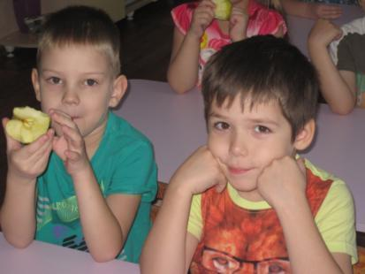
Здоровое питание
Второй завтрак

Slide 8
Уход за растениями

Slide 10
Физкультурные занятия

Slide 11
Художественное творчество
Организованная образовательная деятельность

Slide 12
Художественное творчество
Коллективная работа
«Корзина с овощами»

Slide 13
Познавательное развитие
Математика «Счет» работа в тетрадях
Экспериментальная деятельность

Slide 14
Игры с песком на прогулке

Slide 15
Двигательная активность
Спортивные игры
Подвижные игры

Slide 16
Прогулка
Трудовое поручение «Соберем листья в кучу»

Slide 17
Прогулка
Наблюдение за живой и не живой природой

Slide 18
Прогулка
Самостоятельная деятельность детей на прогулке

Slide 19
Прогулка
Ноябрь
Первый снежок

Slide 20
Самостоятельная деятельность
Игры с куклами
Игры с машинами

Slide 21
Бассейн
Физическое развитие

Slide 22
Полоскание рта

Slide 23
Хождение босиком

Slide 24
Дневной сон

Slide 25
Гимнастика после сна

Slide 26
Гимнастика после сна

Slide 27
Самомассаж

Slide 28
Точечный массаж

Slide 29
Ходьба по массажным коврикам

Slide 30
Закаливание «Солевые дорожки»

Slide 31
Кровати заправляем , воздушные ванны получаем

Slide 32
Воздушные ванны во время переодевания

Slide 33
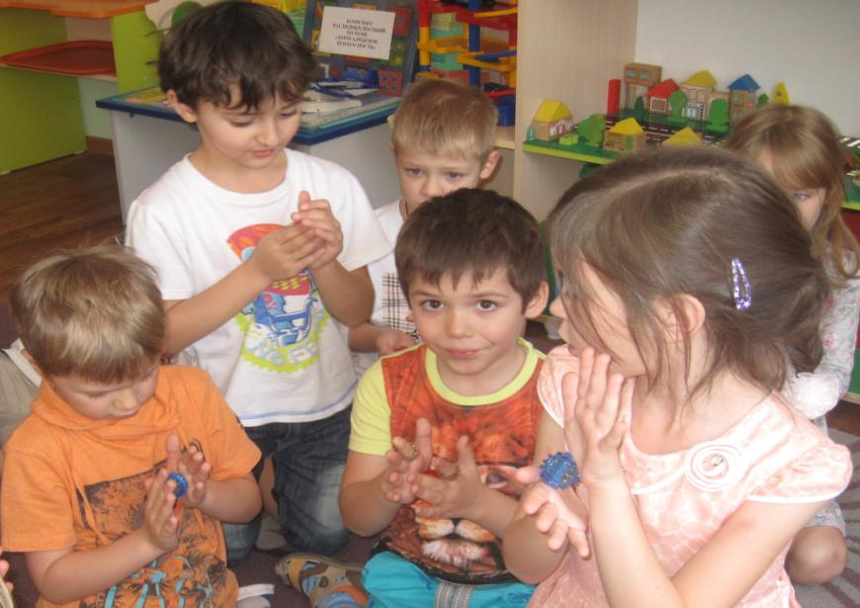

Slide 34
Витаминотерапия

Slide 35
Спасибо за внимание !

